Slide 1
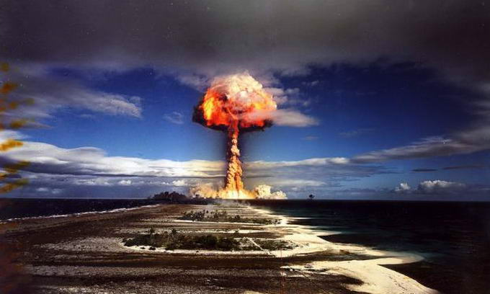
Ядерний статус України. Міф чи реальність?

Slide 2
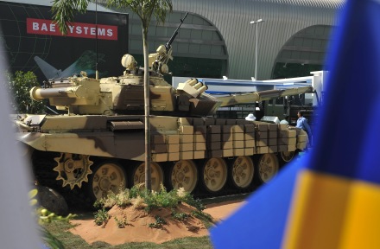
Ядерне роззброєння України – одна з найбільш міфологізованих сторінок новітньої української історії. Переважна більшість українців досі точно не знає: Що відбулося 20 років тому? А нове покоління може навіть і не здогадуватися, що Україна володіла третім у світі ядерним потенціалом.
Держава, яка не володіє ядерною зброєю,
коли інші володіють цією зброєю,
не володіє власною долею.
Шарль де Голль.

Slide 3
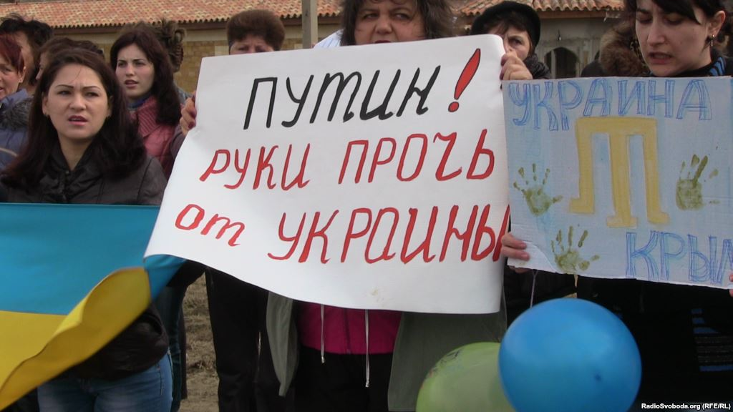
Озброєна агресія Російської Федерації по відношенню до України продемонструвала неспроможність систем захисту. Вони не змогли забезпечити територіальну цілісність держави і знецінили гарантії безпеки країнам, що відмовилися від ядерної зброї.
Правові гарантії безпеки вичерпали себе, але зміцнили позиції «атомної дипломатії». Договір про нерозповсюдження ядерної зброї (ДНЯЗ), до якого з 189 країн світу приєдналася і Україна, розділив світ на дві категорії держав – ядерні та без’ядерні.

Slide 4
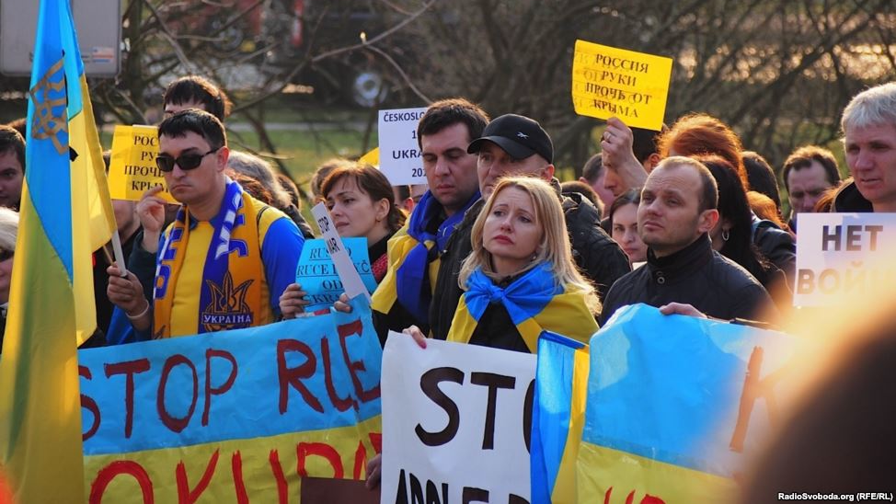
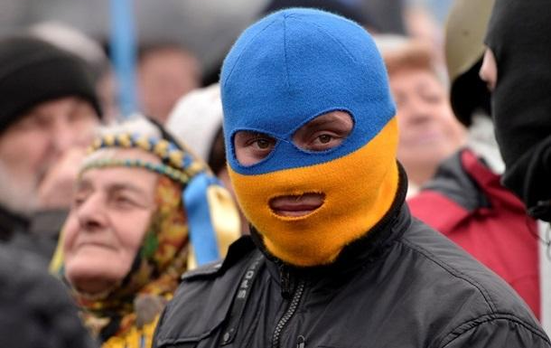
Події у стосунках з Росією показали наскільки непродуманим і злочинним по відношенню до своєї країни виявився подібний крок. Постійні торговельні війни, питання про територіальну цілісність України і відверто ворожі заяви показали, що Росія не збирається виконувати свої зобов'язання згідно умов договору, як гарант нашої недоторканності. У цих умовах все частіше постає питання про повернення ядерного потенціалу і статусу ядерної держави, як фактор отримання агресивних заяв і дій наших сусідів.

Slide 5
На сьогодні ядерних країн у договорі лише п’ять – Великобританія, Китай, Росія, США, Франція. Ці країни взяли на себе зобов’язання не застосовувати ядерну зброю проти неядерних держав, окрім відповіді на ядерну атаку або звичайну атаку в союзі з іншою ядерною державою.

Slide 6
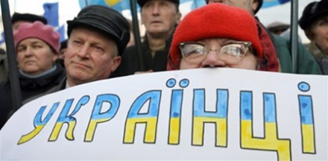
Сучасний переділ світу і його ресурсів триває між обмеженим колом держав “ядерного клубу”, які сповідують політику подвійних стандартів. Під різними приводами вони зберігають ядерний статус і використовують його як аргумент у міжнародних відносинах.
Джефф Гун (колишній міністр оборони Великобританії) ясно говорив про можливість застосування ядерної зброї у відповідь на напад з боку держави, яка не визнає міжнародних норм. У січні 2006 року президент Франції Жак Ширак попереджав, що приводом для застосування ядерної зброї може стати терористична діяльність у Франції, організована іншою державою.

Slide 7
Відмовившись від ядерного статусу, Україна сама визначила своє місце в сучасній історії. Війна ведеться не в Україні, а за Україну. Питання в тому, до якої міри країни «ядерного клубу» дозволять один одному втручатися у внутрішні справи інших неядерних країн.
Гарантами безпеки України виступили саме країни «ядерного клубу», коли підписали Будапештський меморандум 1994 року. Проблема тільки в тому, що країни зі складу «ядерного клубу» не мають впливу один на одного – всі вони володіють однаковим за руйнівною силою аргументом. Військові дії між країнами з ядерним статусом малоймовірні.
Зараз Україна опинилася в критичній ситуації, коли всі легальні інструменти захисту стали неефективними, а загроза національній безпеці продовжує зростати. Саме тому потрібно терміново шукати механізми захисту від подальшої агресії.

Slide 8
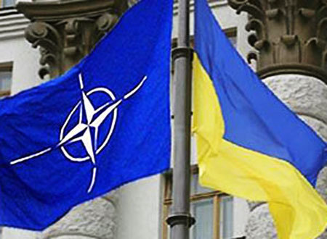
Наша країна могла б розпочати процес вступу в НАТО. На сьогодні цей військовий блок залишається практично єдиним дієвим інститутом колективної безпеки. Тим більше, що Україна вже вела інтенсивний діалог щодо членства в НАТО.
У відповідь на цю заяву генеральний секретар Яап де Хооп Схеффер на підсумковій прес-конференції за результатами саміту в Бухаресті проголосив, що, поза всяких сумнівів, Україна приєднається до НАТО. Щоправда, тоді вступ до Північноатлантичного альянсу не підтримувала більшість наших громадян.

Slide 9
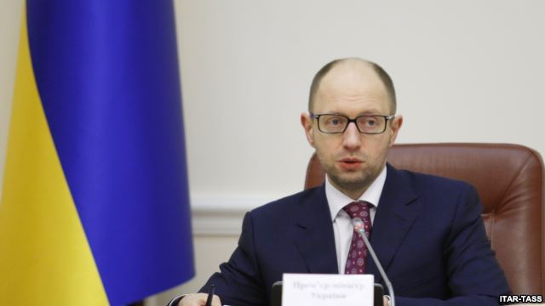
«Наш сигнал чіткий: перспектива членства – не в полі зору. Йдеться про співпрацю, технічну підтримку України, щоб модернізувати армію».

Slide 10
У такому випадку Україна повинна захищати себе самостійно: скористатися правом виходу з Договору про нерозповсюдження ядерної зброї і повернутися до ядерного статусу. Інтервенція Росії надає нашій країні для цього всі юридичні підстави. Оскільки країна-гарант не виконала зобов’язання утриматися від зазіхань на територіальну цілісність і політичну незалежність України, то і Україна стає вільною від зобов’язань.
Процедура і підстави виходу з договору про нерозповсюдження ядерної зброї передбачені статтею 10 цього документа. Так, кожен учасник договору в порядку здійснення свого державного суверенітету має право вийти з договору, якщо він вирішить, що пов’язані з його змістом виняткові обставини ставлять під загрозу вищі інтереси країни. Про вихід необхідно повідомити за три місяці всім учасникам договору і Радбезу ООН. У повідомленні має міститися заява про ті самі виняткові обставини.
Простіше кажучи, керівництву України достатньо прийняти політичне рішення про вихід держави з договору і направити відповідну заяву.

Slide 11
Фахівці стверджують, що Україна ще не втратила технології створення ядерної зброї і в досить короткий термін здатна їх відновити. Зокрема, керівник Дніпропетровської університету Анатолій Шевцов вважає, що за наявності політичної волі і $1 млрд на це знадобиться всього півроку. На думку вченого, Україна здатна створити ядерні боєприпаси – як на основі збагаченого урану, так і на основі плутонію.
Forbes спробував з’ясувати у фахівців перспективи відновлення Україною статусу ядерної держави. Опитані експерти з числа військових і представників атомної галузі навідріз відмовилися говорити на цю тему, назвавши її відверто провокаційною. Мотив був один: будь-яка спроба України повернути цей статус зробить нас країною-ізгоєм. Тим більше, в нинішній політичній обстановці, коли держава шукає в світі фінансову і моральну підтримку.

Slide 12
Тези,що лунали найчастіше:
Україні немає ані грама високозбагаченого урану, який необхідний для виробництва ядерних зарядів. Остання партія перебувала в експериментальній установці в центрі «Харківський фізико-технічний інститут», але в 2010 році вона повністю була вивезена в Росію
Технологій та устаткування для збагачення в Україні немає.
У світі вже з’явилися нові модифікації ядерних боєголовок, і Україні потрібно вкласти кілька мільярдів доларів у розробку подібних технологій, тому що ніхто нам їх не продасть. На це піде кілька років, можливо – до 10 років.
В Україні немає полігонів для випробування ані ядерних боєголовок, ані ракетно-пускових комплексів. Побудувати їх на території густонаселеної країни не представляється можливим.

Slide 13
Висновок
Створення ядерного потенціалу для гарантії безпеки територіальної цілісності, на жаль, є вимушеною необхідністю і, очевидно, єдиним дієвим механізмом захисту нашої держави в світі «атомної дипломатії».
Де-факто ядерний статус розширює можливості держави у міжнародних відносинах і захищає не тільки від агресії інших держав, а й від опору агресивним діям самої ядерної держави.
Але, на думку опитаних Forbes експертів, у світі вже існують боєприпаси, набагато ефективніші, аніж ядерні боєголовки. Вони мають таку ж руйнівну силу, але не знищують живий світ навколо. Можливо, на них Україні і слід було б звернути увагу.

Slide 14
Дякуємо за увагу! ;3

